Slide 1
陕西科技大学电信学院
数据库系统概论
An Introduction to Database System
第十七章 数据仓库与联机分析处理技术

Slide 2
数据仓库的产生
操作型处理（也叫事务处理）：对数据库联机的日常操作，通常是对一个或一组记录的查询和修改
  特点：快速响应用户请求，对数据的安全性、完整性以及事务吞吐量要求很高。
分析型处理：对数据的查询和分析操作，通常是对海量的历史数据查询和分析
  特点：要访问的数据量非常大，查询和分析的操作十分复杂。
数据仓库技术
  为了构建新的分析处理环境而出现的一种数据存储和组织技术

Slide 3
第十七章 数据仓库与联机分析处理技术
17.1 数据仓库技术
17.2 联机分析处理技术
17.3 数据挖掘技术
17.4 小结

Slide 4
17.1 数据仓库技术
表17.1 操作型数据和分析型数据的区别
操作型数据 | 分析型数据
细节的 | 综合的，或提炼的
在存取瞬间是准确的 | 代表过去的数据
可更新 | 不更新
操作需求事先可知道 | 操作需求事先不知道
生命周期符合SDLC | 完全不同的生命周期
对性能要求高 | 对性能要求宽松
一个时刻操作一元组 | 一个时刻操作一集合
事务驱动 | 分析驱动
面向应用 | 面向分析
一次操作数据量小 | 一次操作数据量大
支持日常操作 | 支持管理决策需求

Slide 5
数据仓库技术(续)
数据仓库定义：
  是一个用以更好地支持企业（或组织）决策分析处理的、面向主题的、集成的、不可更新的、随时间不断变化的数据集合。
  本质上和数据库一样，是长期储存在计算机内的、有组织、可共享的数据集合。

Slide 6
数据仓库技术(续)
一、 数据仓库的基本特征
  数据仓库的数据是面向主题的；
  数据仓库的数据是集成的；
  数据仓库的数据是不可更新的；
  数据仓库的数据是随时间不断变化的

Slide 7
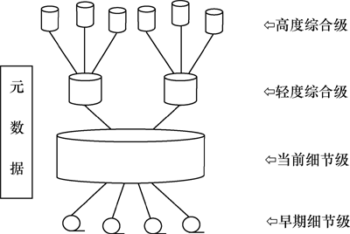
数据仓库技术(续)
二、 数据仓库中的数据组织
数据仓库的数据组织结构

Slide 8
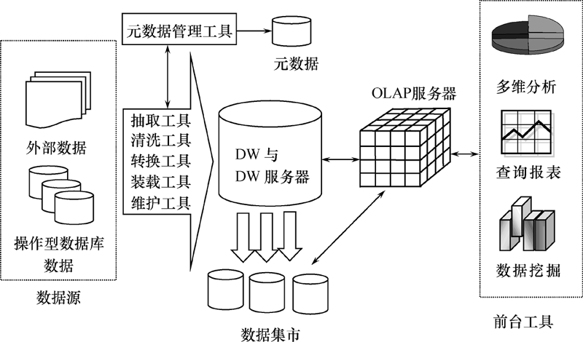
数据仓库技术(续)
三、 数据仓库系统的体系结构
数据仓库体系结构

Slide 9
数据仓库技术(续)
数据仓库的后台工具
包括数据抽取、清洗、转换、装载和维护(Maintain)工具。
数据仓库服务器
相当于数据库系统中的DBMS，负责管理数据仓库中数据的存储管理和数据存取，并给OLAP服务器和前台工具提供存取接口(如SQL查询接口)
OLAP服务器
透明地为前台工具和用户提供多维数据视图
OLAP服务器则必须考虑物理上这些分析数据的存储问题
前台工具
包括查询报表工具、多维分析工具、数据挖掘工具和分析结果可视化工具等

Slide 10
第十七章 数据仓库与联机分析处理技术
17.1 数据仓库技术
17.2 联机分析处理技术
17.3 数据挖掘技术
17.4 小结

Slide 11
17.2 联机分析处理技术
OLAP(On-Line Analytical Processing)即联机分析处理，是以海量数据为基础的复杂分析技术
一、多维数据模型
  数据分析时用户的数据视图，是面向分析的数据模型，用于给分析人员提供多种观察的视角和面向分析的操作
  可用这样来一个多维数组来表示：(维1，维2，…，维n，度量值)

Slide 12
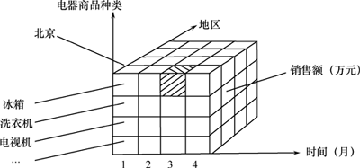
联机分析处理技术(续)
一、多维数据模型(续)
例如： (地区，时间，电器商品种类，销售额)
三维数组可以用一个立方体来直观地表示
一般地多维数组用多维立方体CUBE（超立方体）来表示

Slide 13
联机分析处理技术(续)
二、多维分析操作
常用的OLAP多维分析操作
  切片(slice)
  切块(dice)
  旋转(pivot)
  向上综合(roll-up)
  向下钻取(drill-down)等

Slide 14
联机分析处理技术(续)
三、OLAP的实现方式
  按照多维数据模型的不同实现方式
    MOLAP结构
    ROLAP结构
    HOLAP结构

Slide 15
OLAP的实现方式(续)
MOLAP结构
  以多维立方体CUBE来组织数据，以多维数组来存储数据，支持直接对多维数据的各种操作。
  多维数据库( Multi-Dimension DataBase，简记为MDDB)。
  例如：Arbor公司的Essbase

Slide 16
联机分析处理技术(续)
ROLAP结构
  用RDBMS或扩展的RDBMS来管理多维数据，用关系的表来组织和存储多维数据
  两类表：一类是事实(fact)表，另一类是维表
    事实表用来描述和存储多维立方体的度量值及各个维的码值；
    维表用来描述维信息。
  ROLAP用“星形模式”和“雪片模式”来表示多维数据模型

Slide 17
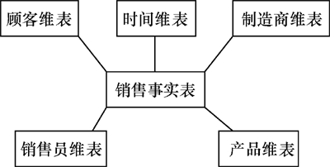
联机分析处理技术(续)
星形模式（Star Schema）通常由一个中心表(事实表)和一组维表组成
如下图所示的星形模式
图17.4 星形模式
星形模式的中心是销售事实表
维表有时间维表、顾客维表、销售员维表、制造商维表和产品维表

Slide 18
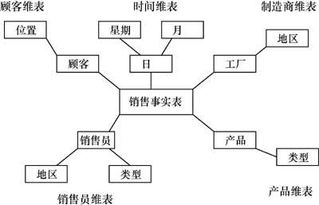
联机分析处理技术(续)
雪片模式就是对维表按层次进一步细化后形成的
图17.5 雪片模式

Slide 19
第十七章 数据仓库与联机分析处理技术
17.1 数据仓库技术
17.2 联机分析处理技术
17.3 数据挖掘技术
17.4 小结

Slide 20
17.3 数据挖掘技术
一、数据挖掘的概念
  概念：数据挖掘是从大量数据中发现并提取隐藏在内的、人们事先不知道的但又可能有用的信息和知识的一种新技术
  目的：帮助决策者寻找数据间潜在的关联，发现经营者被忽略的要素
  数据挖掘技术涉及数据库技术、人工智能技术、机器学习、统计分析等多种技术
    决策支持系统(DSS)跨入了一个新阶段

Slide 21
数据挖掘技术(续)
二、数据挖掘和传统分析方法的区别
  本质区别：数据挖掘是在没有明确假设的前提下去挖掘信息，发现知识
  数据挖掘所得到的信息应具有事先未知、有效和可实用3个特征

Slide 22
数据挖掘技术(续)
三、数据挖掘的数据源
  从数据仓库中来
    优点：许多数据不一致的问题都较好地解决了，在数据挖掘时大大减少了清理数据的工作量
    缺点：建立数据仓库是一项巨大的工程，耗时耗力
  从数据库中来
    如果只是为了数据挖掘，可以把一个或几个OLTP数据库导入一个只读的数据库中，然后在上面进行数据挖掘

Slide 23
数据挖掘技术(续)
四、 数据挖掘的功能
  概念描述
  关联分析
  分类和预测
  聚类
  孤立点检测
  趋势和演变分析

Slide 24
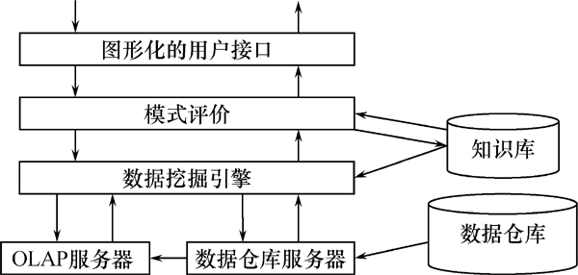
数据挖掘技术(续)
数据挖掘步骤
  明确挖掘任务
  对所选择数据进行预处理
  选择具体的算法进行挖掘
  对挖掘出的模式进行评价
  消减重复部分
  展现最终的结果
典型的数据挖掘系统的体系结构

Slide 25
第十七章 数据仓库与联机分析处理技术
17.1 数据仓库技术
17.2 联机分析处理技术
17.3 数据挖掘技术
17.4 小结

Slide 26
17.4 小结
数据仓库用于数据的存储和组织
OLAP集中于数据的分析
数据挖掘则致力于知识的自动发现
将它们结合起来就成为一种新的DSS构架，成为商务智能(Business Intelligence，BI)的3个支柱
即：DW＋OLAP＋DM→支持BI的可行方案

